Slide 1


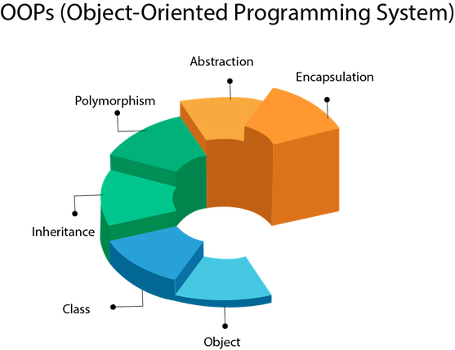

Java JDBC Kullanımı
Nesneye Dayalı Programlama Dersi
http://youtube.com/bmdersleri
Hazırlayan ve Sunan: Alper TUĞRUL 1711404021
Tarih : 14/06/2021
Sürüm : v2
Ders Yürütücüsü : Doç. Dr. İsmail KIRBAŞ

Slide 2

İçindekiler
JDBC nedir?
JDBC kullanımı
5 Adımda Java Veritabanı Bağlantısı
JDBC’DE işlem yönetimi
JDBC mimarisi nedir?
Veritabanı Bağlantısı
Statement
PreparedStatement
CallableStatement
ResultSet
JDBC Örnekleri
Sonuç
Kaynaklar
http://youtube.com/bmdersleri

Slide 3
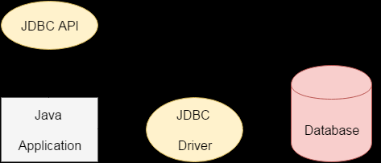
JDBC kavramı nedir?
JDBC, Java Veritabanı Bağlantısı anlamına gelir. JDBC, sorguyu veritabanına bağlamak ve yürütmek için bir Java API'sidir. JavaSE'nin (Java Standard Edition) bir parçasıdır. JDBC API, veritabanına bağlanmak için JDBC sürücülerini kullanır. Dört tür JDBC sürücüsü vardır:
JDBC-ODBC Köprü Sürücüsü,
Yerli Sürücü,
Ağ Protokolü Sürücüsü ve
İnce Sürücü

Slide 4
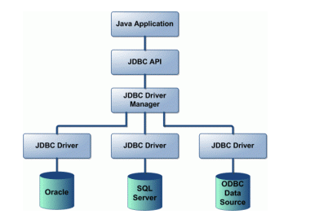
JDBC kavramı nedir?
Java JDBC (Java DataBase Connectivity) MySQL, Oracle, MS SQL Server gibi veritabanlarına bağlanmak veri çekme, listeleme, ekleme, silme, güncelleme gibi işlemleri yapmak için kullanılan pakettir.
JDBC yapısı veritabanından bağımsız olduğundan SQL destekleyen tüm ilişkisel veritabanı ile birlikte çalışır.
Örneğin; MySQL veritabanında yer alan öğrenci listesi Oracle veritabanına taşınıp oradan alınmak istendiğinde sadece bağlantı cümlesinin değiştirilmesi yeterli olacaktır.
JDBC API kullanımı için gerekli olan sınıflar java.sql paketinde yer alır.

Slide 5
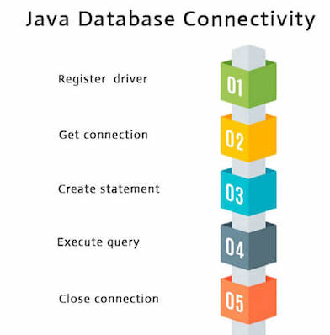
5 Adımda Java Veritabanı Bağlantısı
Herhangi bir java uygulamasını JDBC kullanarak veritabanına bağlamak için 5 adım vardır. Bu adımlar aşağıdaki gibidir:
Sürücü sınıfını kaydedin
Bağlantı oluştur
İfade oluştur
Sorguları yürüt
Yakın bağlantı

Slide 6
5 Adımda Java Veritabanı Bağlantısı
1-) Sürücü sınıfını kaydedin:
ForName () Sınıf sınıf yöntemi sürücü sınıfı kaydetmek için kullanılır. Bu yöntem, sürücü sınıfını dinamik olarak yüklemek için kullanılır. public static void forName(String className) ClassNotFoundException'ı atar.
1-) OracleDriver sınıfını kaydetme:
Burada, Java programı veritabanı bağlantısını kurmak için oracle sürücüsünü yüklüyor.
Class.forName( "oracle.jdbc.driver.OracleDriver" );
2-) Bağlantı nesnesi oluşturun:
GetConnection () DriverManager sınıf yöntemi veritabanı ile bağlantı kurmak için kullanılır.

Slide 7
5 Adımda Java Veritabanı Bağlantısı
3-) Statement nesnesini oluşturun:
İfade oluşturmak için Connection arabiriminin createStatement() yöntemi kullanılır. İfadenin nesnesi, veritabanı ile sorguları yürütmekten sorumludur.
4-) Sorguyu yürütün:
Statement arabiriminin executeQuery() yöntemi, veritabanına sorguları yürütmek için kullanılır. Bu yöntem, bir tablonun tüm kayıtlarını almak için kullanılabilecek ResultSet nesnesini döndürür.
5-) Bağlantı nesnesini kapatın:
Bağlantı nesne deyimi kapatıldığında ve ResultSet otomatik olarak kapatılacaktır. Bağlantı arabiriminin close() yöntemi, bağlantıyı kapatmak için kullanılır.

Slide 8
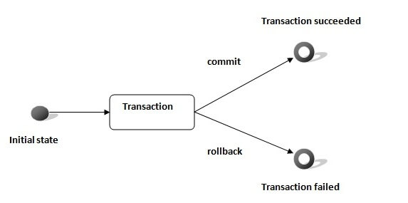
JDBC’DE İŞLEM YÖNETİMİ
İşlem , tek bir iş birimini temsil eder .
ACID özellikleri, işlem yönetimini iyi tanımlar. ACID Atomisite, Tutarlılık, izolasyon ve dayanıklılık anlamına gelir.
Atomisite ya hepsi başarılı ya da hiçbiri anlamına gelir.
Tutarlılık , veritabanının tutarlı bir durumdan başka bir tutarlı duruma getirilmesini sağlar.
İzolasyon , işlemin diğer işlemlerden izole edilmesini sağlar.
Dayanıklılık , bir işlem gerçekleştirildikten sonra, hata, güç kaybı vb. durumlarda bile öyle kalacağı anlamına gelir.

Slide 9
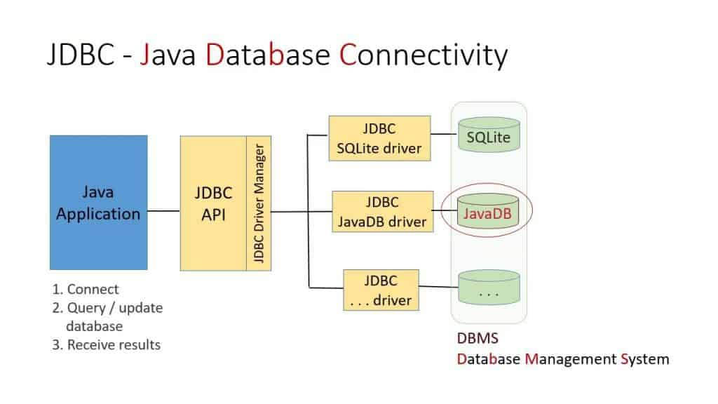
JDBC Kullanımı
JDBC API kullanımı veritabanı sürücünün yüklenmesi, veritabanı bağlantısı, SQL sorgusunun gönderilmesi ve sonuçların alınması adımlarından oluşur.
Veritabanı bağlantısı için öncelikle kullanılacak olan veritabanı sistemine ait bağlantı sürücüsünün projeye eklenmesi gerekir.
Bu işlem komut yorumlayıcısına jar dosyasının dahil edilmesi, IDE arayüzünde libraries bölümüne eklenmesi veya Maven gibi paket yöneticilerinin kullanımı ile yapılabilir.

Slide 10
JDBC Kullanımı(devam)
JDBC kullanımı için bazı adımları takip etmeliyiz. Bunlar:
Veritabanımız ile bağlantı oluşturacağız.
JDBC Driver’imizi yükleyeceğiz.
Statement/PreparedStatement sorgularımızı oluşturacağız.
Resultset oluşturacağız
Ve son olarak oluşturduğumuz bağlantıyı/statementi/resulset’i kapatacağız.

Slide 11
JDBC Mimarisi nedir ?
JDBC Mimarisi iki katmana dayanır:
JDBC API: Uygulama ile JDBC yöneticisi bağlantısını sağlar.
JDBC Driver API: JDBC yöneticisi ile sürücü bağlantısını destekler.
GENEL JDBC BİLEŞENLERİ
DriverManager: Bu sınıf, veritabanı sürücülerinin listesini yönetir.
Driver: Bu interface, veritabanı sunucusu ile iletişimi ele alır. Driver nesneleri ile çok nadir etkileşim kurabilirsiniz. Bunun yerine, bu türün nesnelerini yöneten DriverManager nesnesini kullanırsınız.
Connection: Bu interface, bütün metotları ile veritabanına irtibat kurmak için kullanılır.
Statement: SQL ifadelerini veritabanına göndermek için bu interface için oluşturulan nesneler kullanırsınız.
ResultSet: Statements nesnelerini kullanarak SQL sorgusunu çalıştırdıktan sonra veritabanından alınan verileri tutmak için bu nesneler kullanılır.
SQLException: Bu sınıf, bir veritabanı uygulamasında ortaya çıkan hataları ele alır.

Slide 12

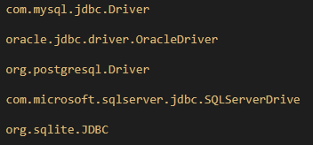
Sürücünün yüklenmesi
Veritabanı sürücüsü için gerekli olan dosyalar yüklendikten sonra veritabanı bağlantı sınıfı projeye dahil edilir.
Bazı veritabanı sistemlerine ait sürücü bilgileri aşağıda yer almaktadır.

Slide 13
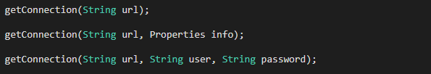
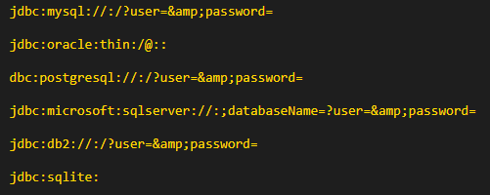
Veritabanı Bağlantısı
Sürücünün yüklenmesinden sonra DriverManager sınıfında yer alan getConnection metodu ile veritabanı ile bağlantı sağlanır.
Veritabanı bağlantısında kullanılacak bağlantı cümlesi(url) veritabanına göre farklılık gösterir.

Slide 14
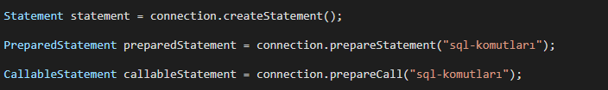
DriverManager sınıfında yer alan getConnection metodu geri dönüş olarak Connection arayüzünü uygulayan bir sınıf döndürür.
Sınıf veritabanına sorgu göndermek için kullanılan Statement, PreparedStatement, CallableStatement arayüzlerini uygulayan sınıfları döndürür.
Veritabanı işlemleri bittikten sonra close metodu ile bağlantının kapatılması faydalı olacaktır.

Slide 15
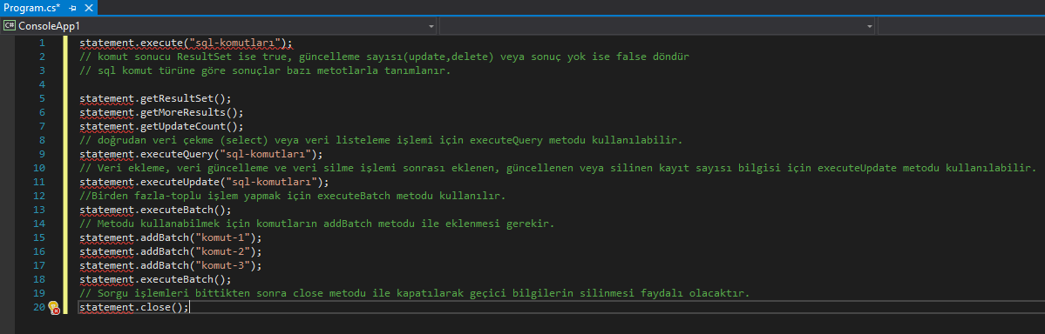
Statement
Arayüz sql komutlarını veritabanına göndermek için çeşitli metotları tanımlar.

Slide 16
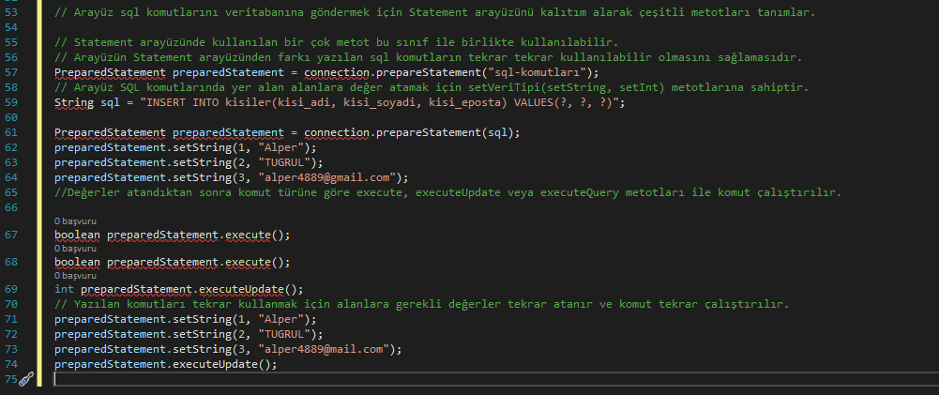
PreparedStatement

Slide 17
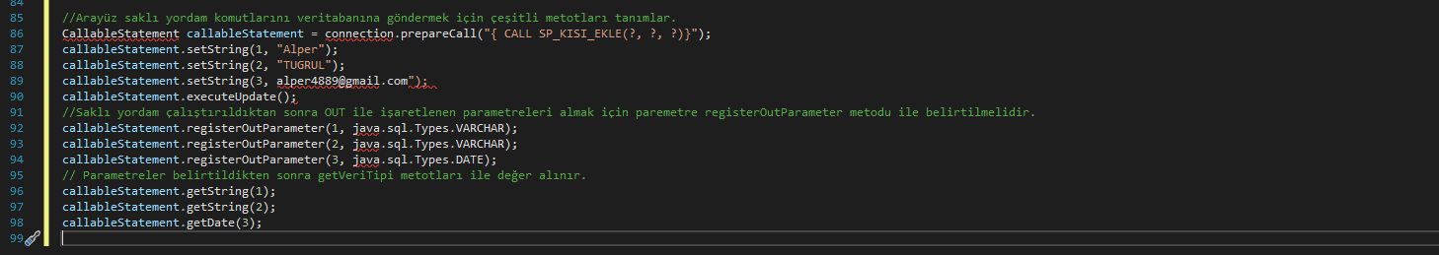
CallableStatement

Slide 18
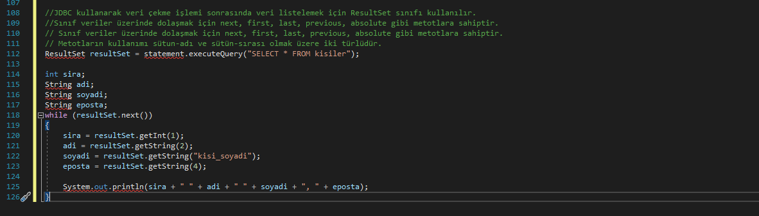
ResultSet

Slide 19
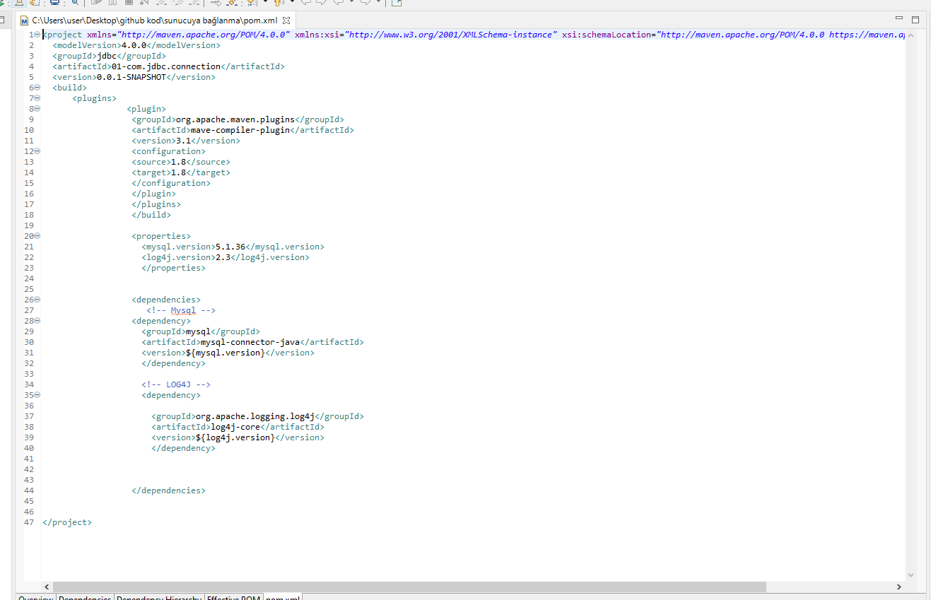
JDBC Örnekleri

Slide 20
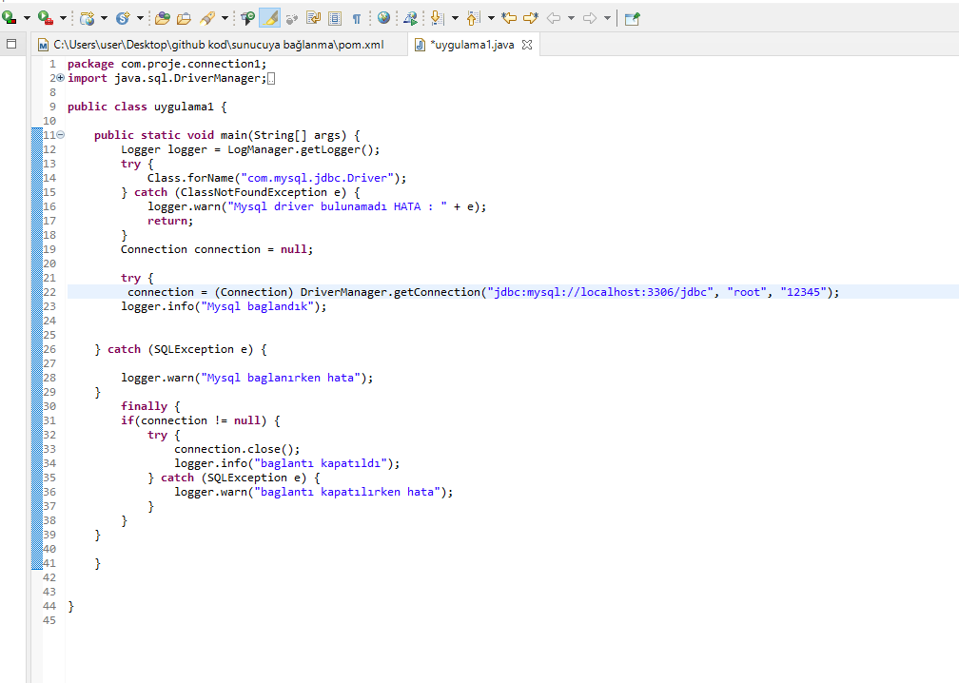
JDBC Örnekleri

Slide 21
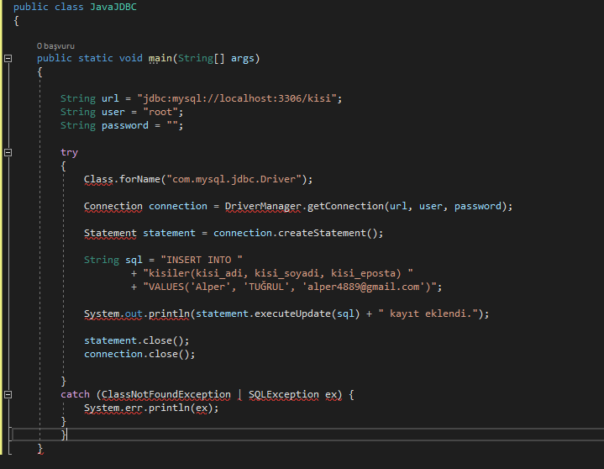
JDBC Örnekleri
VERİ EKLEME İŞLEMİ :

Slide 22
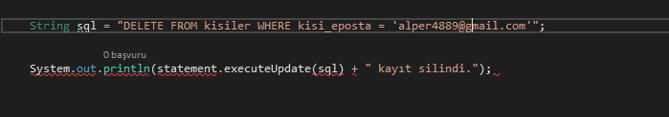
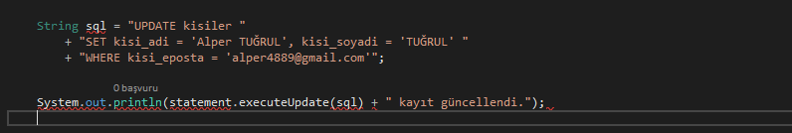
JDBC Örnekleri
VERİ SİLME İŞLEMİ :
VERİ GÜNCELLEME İŞLEMİ:

Slide 23
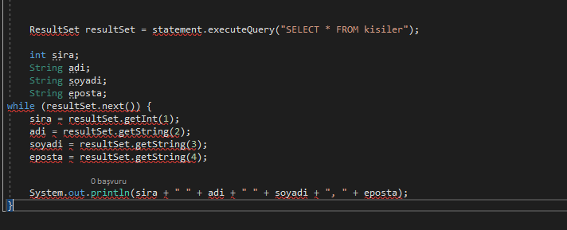
JDBC Örnekleri
VERİ LİSTELEME İŞLEMİ :

Slide 24
Sonuç
JDBC esnek yapısı ile bir çok veritabanı sistemi ile birlikte çalışabilmektedir.
Ancak veritabanında yapılan değişiklikler, veritabanı tablolarında yer alan sütunların eşleştirilmesi(map edilmesi) sırasında beklenmedik hatalar olabilir.
Bu durum için çeşitli ORM kütüphanelerini(Hibernate, jOOQ, EclipseLink) kullanmak faydalı olacaktır.
JDBC de ki bütün parametler, parametre işareti olarak bilinen ? ile gösterilir.
SQL ifadesini çalıştırmadan önce,her parametre için değerleri tedarik etmelisiniz
setXXX() metodu değerleri parametrelere bağlar, burada XXX Java daki herhangi bir veri tipi olabilir. Eğer değerleri temin etmeyi unuttuysanız, bir SQLException alırsınız.
Her Statement nesnesinin metotları veritabanı ile etkileşim kurmak içindir (a)execute (b) executeQuery(), ve(c) executeUpdate()metotları ayrıca PreparedStatement nesnesi ile birlikte çalışır.
Her parametre işareti, kendisinin sıralı pozisyonu ile anılır. Birinci işaret pozisyon 1 ile, sıradaki pozisyon 2 ile ve benzeri. Bu metod sıfır ile başlayan Java dizi indexinden farklıdır.

Slide 25
Kaynaklar
https://www.yusufsezer.com.tr/
https://docplayer.biz.tr/
https://medium.com/gokhanyavas/
https://web.cs.hacettepe.edu.tr/
https://www.alpaytirasoglu.com/
http://youtube.com/bmdersleri

Slide 26
İlginiz için teşekkürler…
Nesneye Dayalı Programlama Dersi
http://youtube.com/bmdersleri
Hazırlayan ve Sunan : Alper TUĞRUL 1711404021 E-posta : alper4889@gmail.com
Tarih : 14/06/2021
Sürüm : v2
Ders Yürütücüsü : Doç. Dr. İsmail KIRBAŞ

